Slide 1
Clase 2 - Transicional Lo esencial de Internet
Notes:
30-44 30 minutes Our next session will focus on your use of the Internet as a resource to support your child in learning.

Slide 2
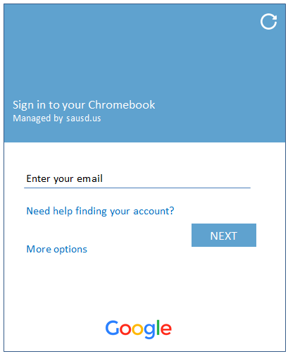
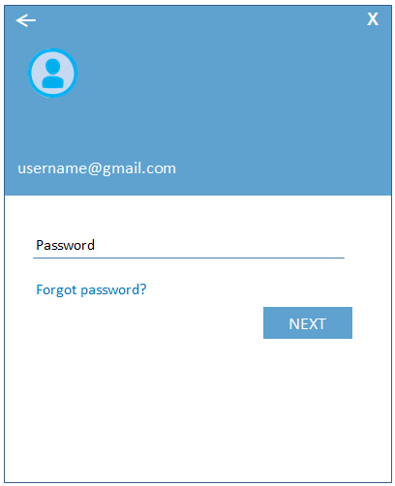
Inicie sesión en el Chromebook
con la cuenta de prueba provista
Escriba su nombre de usuario Gmail y contraseña (Password) que se proporcionó en su hoja.
Escriba su nombre de usuario Gmail y pulse en Next
Escriba su contraseña y pulse en Next
Escriba sólo su Gmail Username
Escriba su contraseña
Notes:
Here is where we will have parents turn on the chromebook and now login. This screen is only for the day of the Digital Citizenship Academy. Parents will log in using the test student accounts provided.

Slide 3
Lo esencial de Internet

Slide 4
Pantalla luego de iniciar sesión
Pulse en la esquina inferior izquierda en Google Chrome
Notes:
Have the users hover mouse cursor over Google Chrome, Gmail, Google Docs, Youtube – don’t click!
Have users go back to Google and click

Slide 5
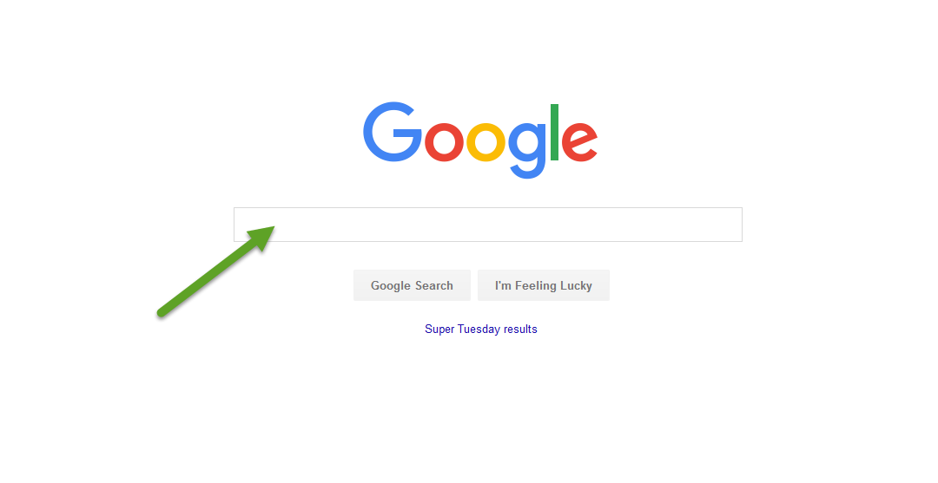
vs. Búsqueda en Google
La barra de direcciones
Notes:
Explain how they can search for anything by typing in the Google search field. Even a question can be typed into search. The address bar is used to type a url (for example: www.sausd.us)
Most popular top level domains? .com, .org, .net
Have them type in Sausd.us to go to the district webpage for the next slide

Slide 6
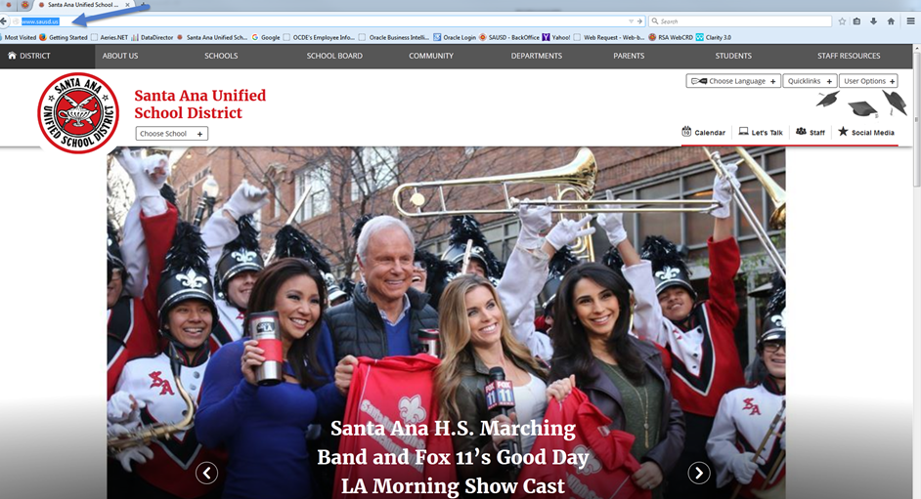
Practiquemos…con recursos de SAUSD
Recursos en línea para usted y su familia
Escriba www.sausd.us en la barra de direcciones (esq. superior izquierda de su página)
Luego oprima Enter en su teclado luego de poner la dirección del sitio web. Esta es la página principal para todo el Distrito Escolar Unificado de Santa Ana.

Slide 7
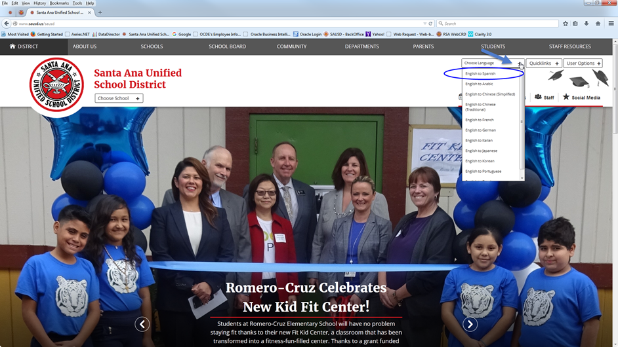
Preferencias de idioma
Pulse en “Choose Language” en la parte superior derecha de la página.
Seleccione y pulse en “English to Spanish”

Slide 8
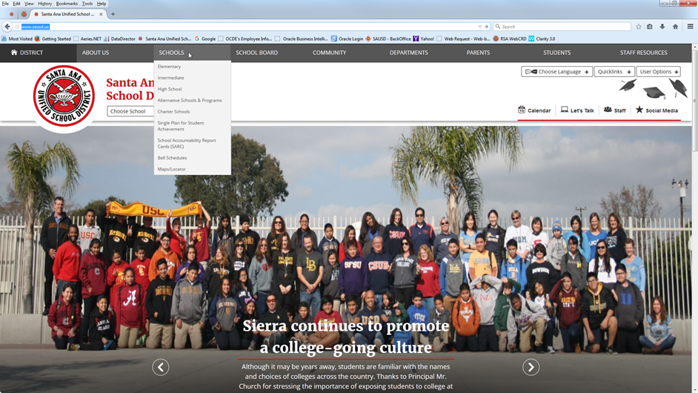
Encuentre la página de la escuela de su hijo/a
Pulse en SCHOOLS

Slide 9
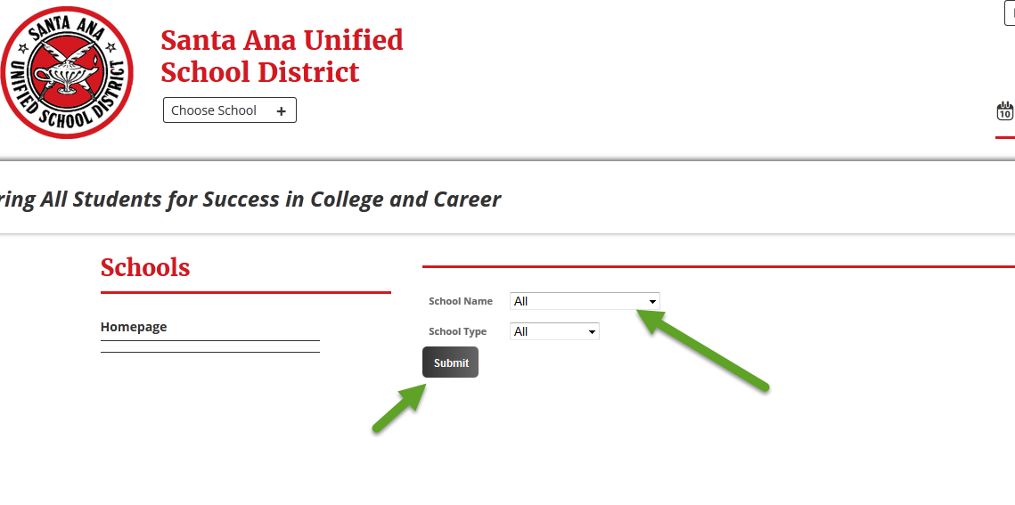
Encuentre el nombre de su escuela
Pulse en el triángulo para abrir la lista de los nombres de las escuelas.
Pulse en el nombre de la escuela de su hijo/a.
Las escuelas están en orden alfabético.
Pulse en el botón una vez que haya encontrado el nombre de la escuela.
Submit

Slide 10
Aprenda sobre la escuela de su hijo/a
Tengamos una Búsqueda del Tesoro...
Encuentre estos 4 puntos de información en la página web de la escuela:
¿Cuál es el nombre del director o directora?
¿Cuál es el número telefónico de la escuela?
¿Dónde está el calendario escolar?
¿Cuál es un evento actual que sucede en la escuela?

Slide 11
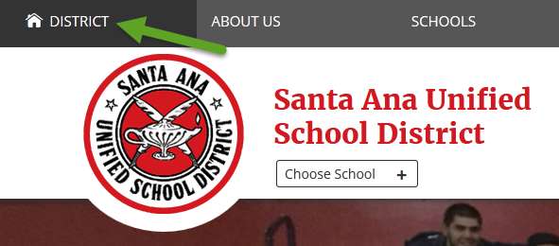
Regrese al sitio principal del Distrito
Pulse en DISTRICT en la esquina superior izquierda.
2. Una vez que esté en el sitio principal del Distrito, pulse en PARENTS en la esquina superior derecha.
Notes:
Remind parents to click in the top left corner on District then on Parent.

Slide 12
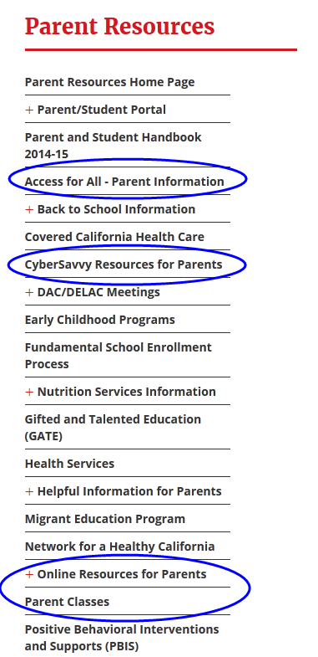
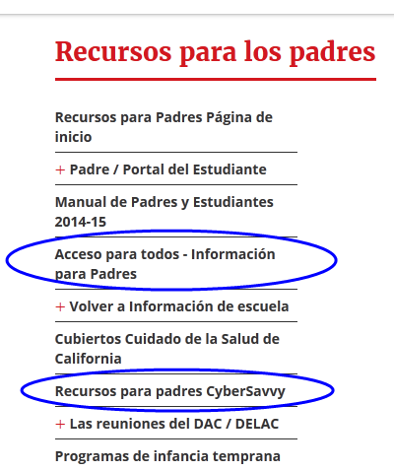
Recursos para padres de SAUSD
http://www.sausd.us/domain/12
Notes:
point out the cyber savvy link and the parent internet resources page

Slide 13
Seguridad e identidad en Internet
El mundo en sus manos.
Notes:
slides 45 -

Slide 14
Lo que es un URL
.com (.comercial, para la mayoría de los negocios)
.net (.network o red)
.edu (para educación)
.org (para organizaciones sin fines de lucro)
Notes:
You learned about URLs in How to Use a Browser. What is a URL? Uniform Resource Identifier. More commonly called a web address.
Most popular top level domains? .com, .org, .net

Slide 15
Abra el mundo digital
shopping
information
entertainment
banking
education

Slide 16
Cómo permanecer seguros en línea
Proteja a su familia del robo de identidad* en línea
*Alguien usa su información personal sin su conocimiento para cometer fraude o robo.
Consejos de prevención:
Genere contraseñas fuertes y use contraseñas diferentes para sitios diferentes – consérvelas privadas.
Al crear contraseñas, no use información que se pueda conectar fácilmente con usted (su fecha de nacimiento, número de seguro social, número telefónico, o nombres de mascotas o pasatiempos).
No responda a mensajes de e-mail o que salen en páginas y piden que actualice o proporcione su información personal.
Recuérdeles a sus hijos no dar información privada en línea.

Slide 17
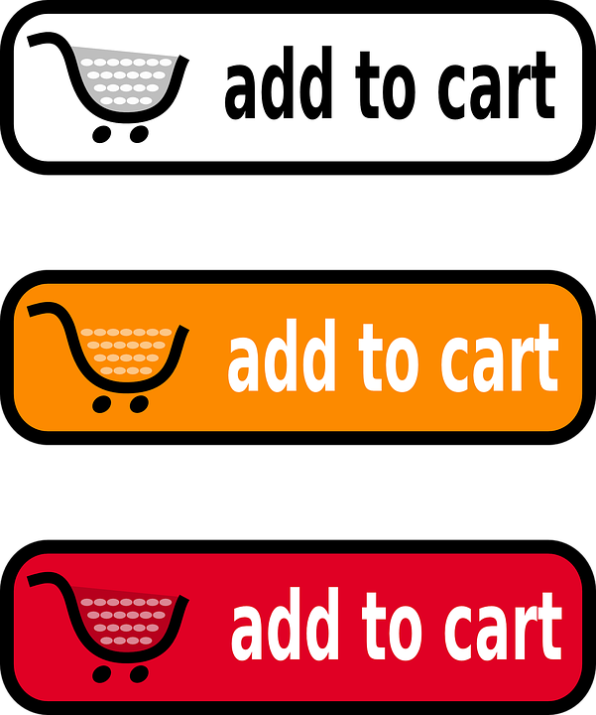
Compras en línea seguras
Escriba direcciones de Internet con cuidado y use sólo sitios seguros y conocidos para comprar.
https : la “s” significa un sitio seguro.
Nunca dé a nadie sus datos de tarjeta de crédito por email.
Proteja su información personal.
Las tiendas en línea no necesitan su número de seguro social o su fecha de nacimiento.
Escoja una tarjeta de crédito o una tarjeta de crédito pre-pagada para usar en línea solamente.
Notes:
are any of you shopping online? we are in no way promoting that you shop online!

Slide 18
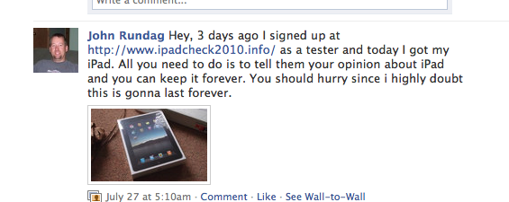
Cómo se propagan los virus y los programas espía (spyware)
El usuario pulsa en un enlace en un email, archivo adjunto en un email, o un archivo descargable en un sitio web o una red social. El enlace lleva al usuario a un sitio web que ataca el navegador y fuerza un virus o spyware
Consejo de prevención: No haga clic en enlaces sospechosos, mensajes que salen en páginas o anuncios que le ofrecen cualquier cosa gratis, aunque parezca que proviene de un amigo.
fREE IPAD!!!!
Notes:
Have you heard the phrase there’s no such thing as a free lunch? Well, there’s also no such thing as a free iPad. Mention that Chromebooks are more secure than a PC or laptop but that it’s important to understand how easy it is to inadvertently click on something malicious.
Have you ever received a similar message? Maybe through email?
Email and networking profiles get hijacked.

Slide 19
Su huella digital
Dos Tipos de Estúpido
El Distrito Escolar de Santa Ana enfatiza mantener una reputación en línea positiva. Es importante, ya que puede afectar las oportunidades universitarias y de carrera de los alumnos.
El video de arriba es un ejemplo de los materiales didácticos que se usan en nuestras aulas.
cierto
útil
inspirador
necesario
bondadoso
Notes:
Click the hyperlink to show the video (3:03 minutes). Screen will open in Netsmartz - expand to full screen.

Slide 20
Proteja su identidad en línea
Los empleadores potenciales a menudo revisan páginas de Facebook.
La información privada ya no es privada, por defecto. Si quiere que su información sea privada, debe tomar medidas para que así sea.
Es fácil compartir y republicar contenido digital.
Su reputación en línea tiene repercusiones fuera de línea.
Notes:
A

Slide 21
Recursos digitales para los padres de familia
Notes:
slides 45 -

Slide 22
Recursos adicionales
How Computer Viruses Work
Como los virus informáticos Trabajo
How Spyware Works
Cómo funciona el software espía
Common Sense Media (inglés y español)
Netsmartz for Parents (inglés y español)
YouTube (Google Help español)

Slide 23
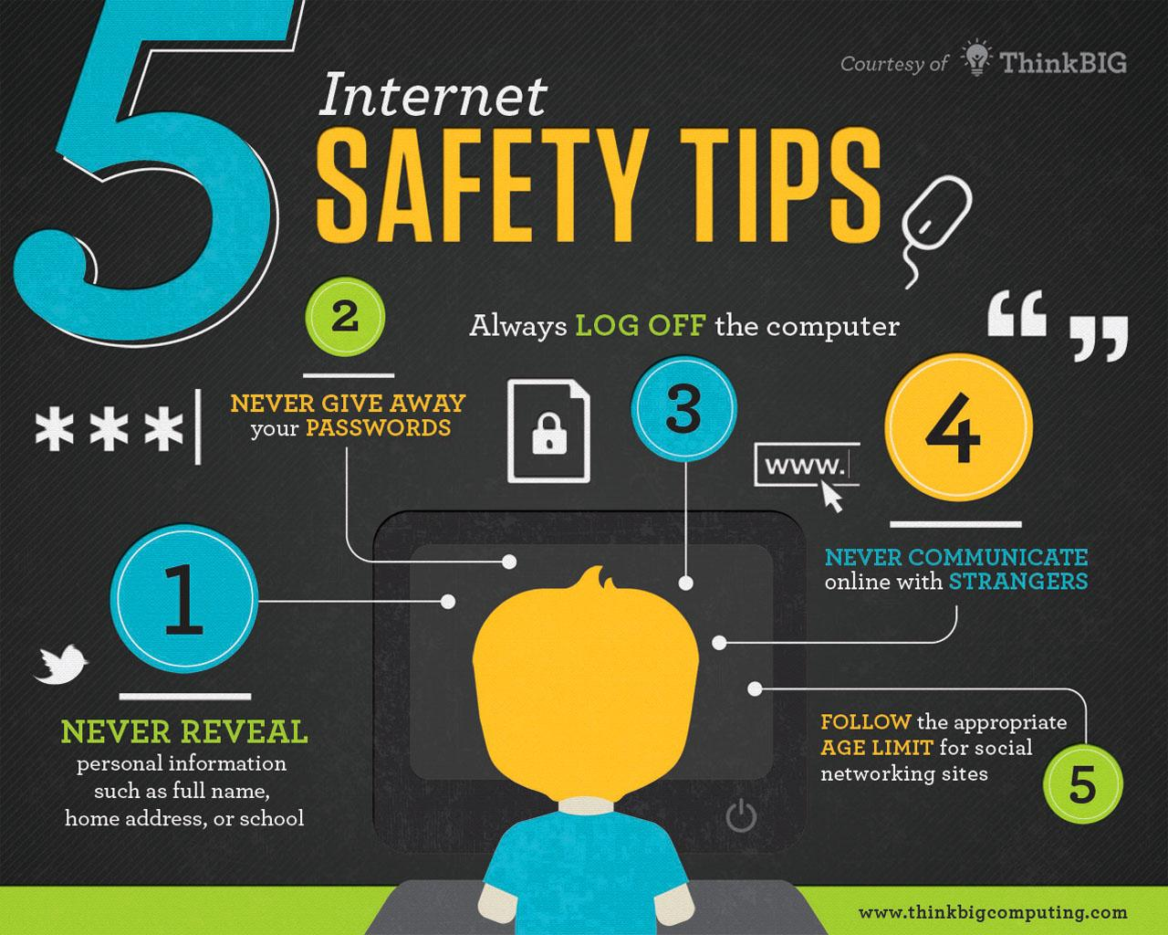

Slide 24
Preguntas y respuestas

Slide 25
Notes:
End of class 2.. Ask if there are any questions or comments.

